Slide 1



Ponto
Certo

Slide 2

Jhonatan Candido
RA: 082170016
Equipe
Thiago Fernandes
RA: 082170029
Luiz Gustavo
RA: 082170039

Slide 3


Ideia
• Cadastro de rotas dos ônibus fretados das empresas
• Consulta das rotas pelo CEP
• Pontos de embarque e desembarque
por CEP

Slide 4
• Automatização no serviço de transporte
Fretado
• Dificuldade na utilização de ônibus
fretado em empresas em geral
• Auxilio na gestão e controles da
movimentação do transporte
Problema

Slide 5
• Digitalizar processos
• Conforto do usuário e fácil administração
do serviço
• Facilidade na solicitação e consulta
de ônibus
• Mais rentável
• Diminuir o transito em áreas urbanas
Importância
PITCH DECK V 1.0

Slide 6

Inovação
• Muito importante no processo
interno da indústria moderna
• Colaboração com as empresas
que não podem financiar a criação
do app
• Diminuição da carga no setor de
transporte da empresa

Slide 7
Inovação
• Muito importante no processo
interno da indústria moderna
• Colaboração com as empresas
que não podem financiar a criação
do app
• Diminuição da carga no setor de
transporte da empresa

Slide 8
Porque trabalhar com isso ?
• Desenvolver soluções para problemas na sociedade
• Automatização do setor
• Ajudar a comunidade em geral

Slide 9


Ferramentas utilizadas
• NetBeans IDE 8.2
• Microsoft SQL Server

Slide 10
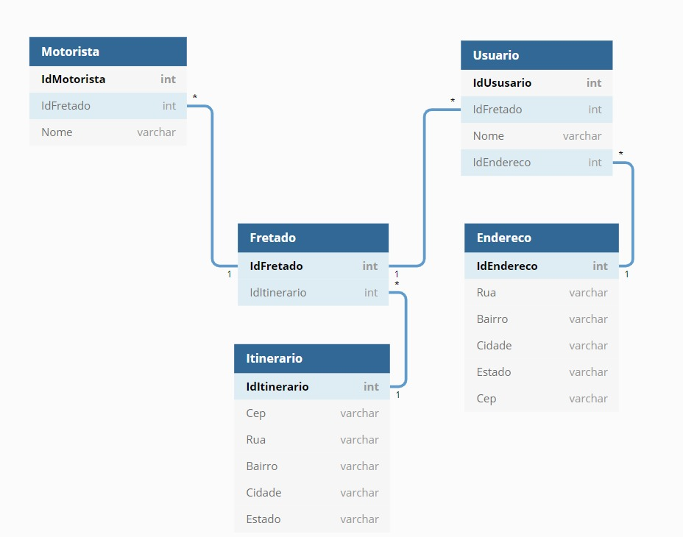
Banco de Dados

Slide 11
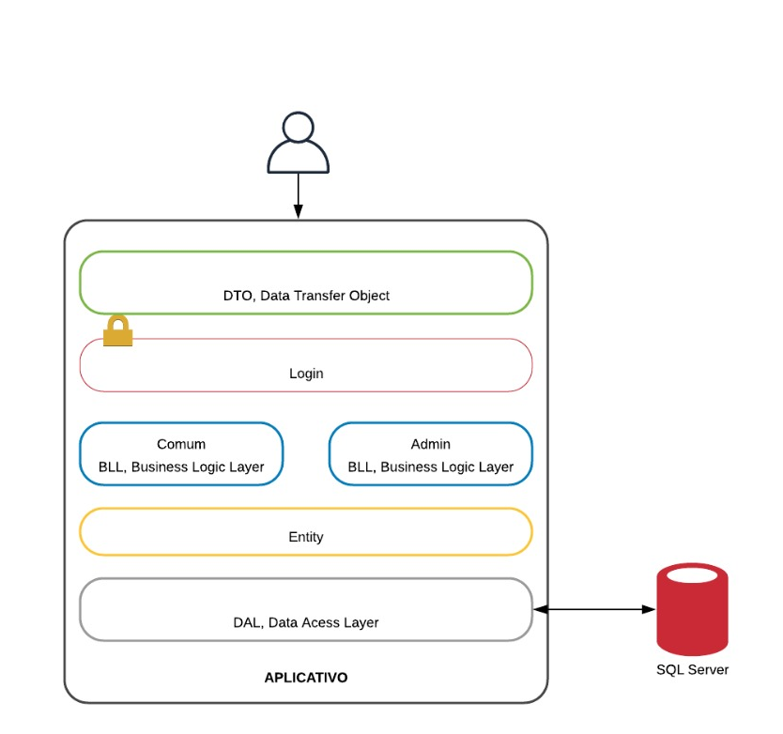
Arquitetura

Slide 12
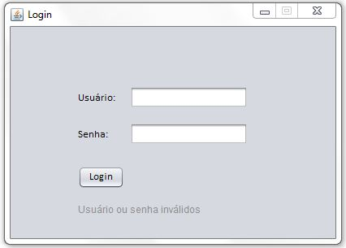
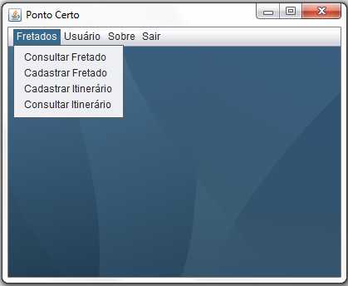
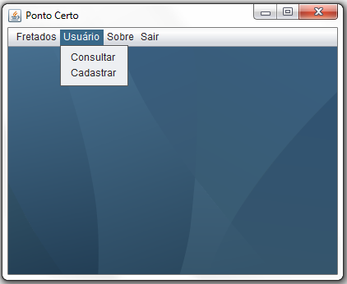
Interface Visual
Tela de Login
Menu Fretados
Menu Usuários

Slide 13
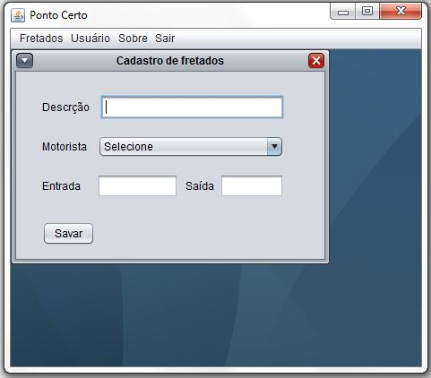
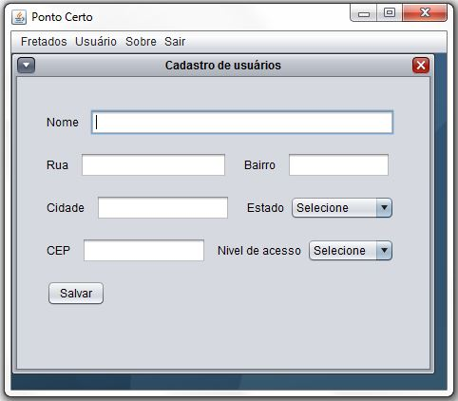
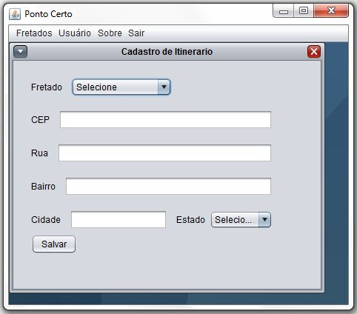
Cadastro de Registros
Cadastro de Fretados
Cadastro de Usuários
Cadastro de Itinerários

Slide 14
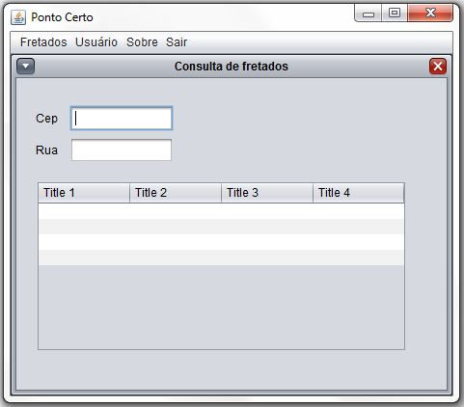
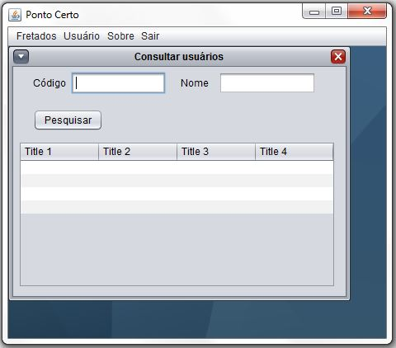
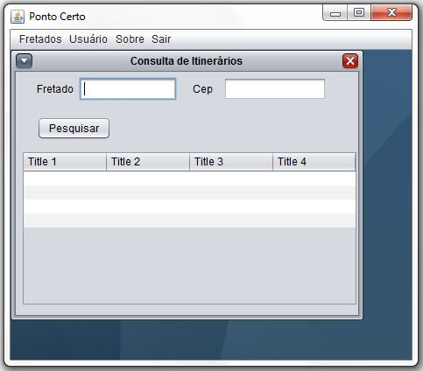
Consulta de Registros
Consulta de Fretados
Consulta de Usuários
Consulta de Itinerários

